Slide 1

Prof. Rildo Oliveira
rildo.oliveira@ifpi.edu.br
Programação para Dispositivos Móveis
Variáveis Tipo List e Maps

Slide 2
Revisão
https://dartpad.dartlang.org/

Slide 3
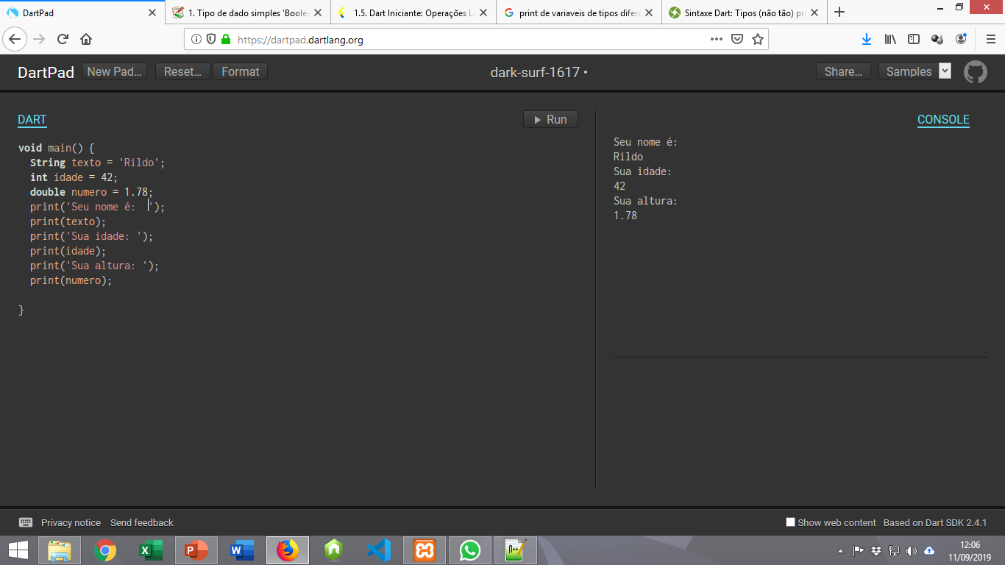
Atividade
Faça um código em dart que mostre o seguinte resultado em tela:

Slide 4
Atividade

Slide 5
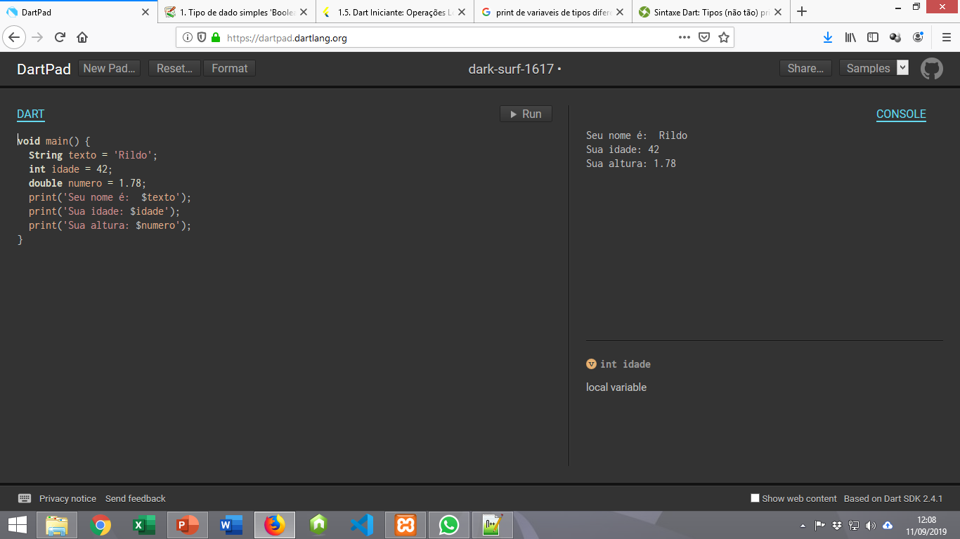
Atividade
Faça um código em dart que mostre o seguinte resultado em tela:

Slide 6
Atividade
Faça um código em dart que mostre o seguinte resultado em tela:

Slide 7
Atividade
Antes de adentrar em variáveis mais complexas, vamos testar nosso conhecimento.
Faça um programa em dart lang que faça o seguinte:
Tenha três variáveis onde duas recebam números inteiros e a terceira receba a soma das duas primeira. Mostre em tela o valor da terceira variável

Slide 8
Atividade
Faça a atividade anterior onde uma das variáveis receba um numero com ponto flutuante

Slide 9
Atividade
Agora façamos duas variáveis recebam números e seja mostrada o resultado das quatro operações entre elas.

Slide 10
Atividade
Agora façamos duas variáveis recebam números e seja mostrada o resultado das quatro operações entre elas.

Slide 11
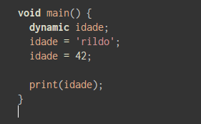
Variáveis dinâmicas
Caso não queira definir o tipo da variável, você pode declará-la com var.
Entretanto, se eu declarar em var um número, automaticamente ela será um int.
Não poderá mudá-la posteriormente para um texto string.
A variável dynamic que assume qualquer tipo, podendo alterá-la com qualquer tipo.

Slide 12
Listas
LISTAS são conjuntos de valores organizados e com uma ordem.
Por exemplo [7, 1, 2, 3],
para cada número há um índice, ou seja, o número 7 equivale ao índice 0,
o número 1 ao índice 1 e assim por diante. O índice é como se fosse uma fila,
então o primeiro item sempre equivalerá ao índice 0 e assim por diante.
Os índices podem conter número ou nomes.
Em outras linguagens a lista ou list é chamada de array, já em Dart, chama-se list ou listas./

Slide 13
Listas - Exemplo
void main(){
List listaProdutos = [1,2,3,'arroz',1.5, true];
//temos tipo inteiro, string , double e bool.
print (listaProdutos);
}

Slide 14
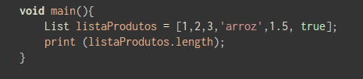

Listas
Caso queiramos visualizar o tamanho da lista usamos o length

Slide 15
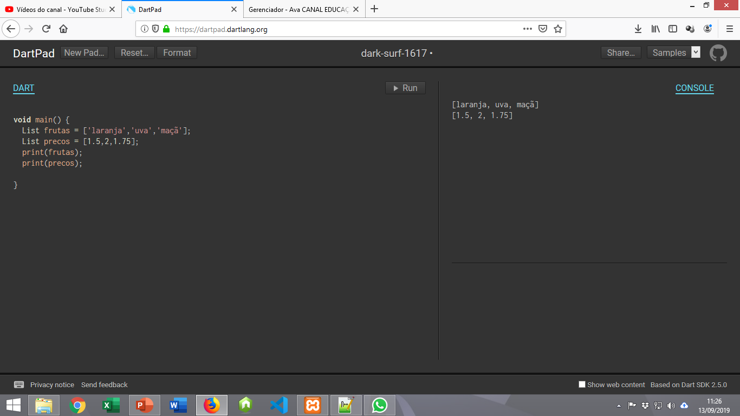
Atividade
Vamos criar duas lista. uma que contenha frutas e outra que contenha números (inteiros e quebrados). Mostre as duas listas em tela

Slide 16
Atividade

Slide 17
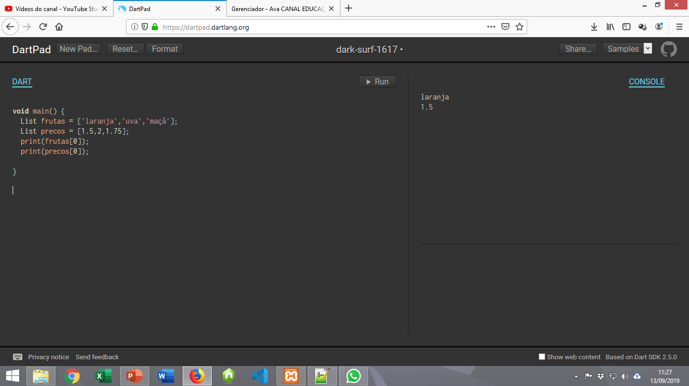
Atividade
Agora com o código anterior mostre somente um elemento e um valor.

Slide 18
Atividade

Slide 19
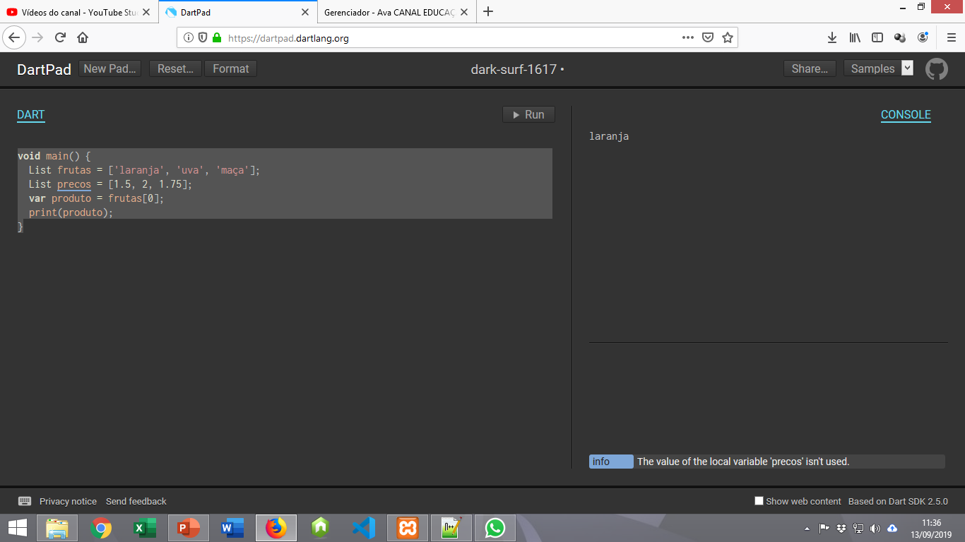
Atividade
Como visto anteriormente sabemos que podemos atribuir valores, funções e até variáveis dentro de uma nova variável. Crie uma nova variável de nome produto que receba o valor do índice 0 da lista frutas e mostre o valor desta nova variável em tela.

Slide 20
Atividade

Slide 21
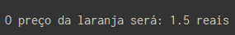

Atividade - Desafio
Crie duas listas uma de frutas e outra de valores. Atribua 05 frutas a lista frutas e 5 números para lista precos.
Crie uma variável de nome produto que receberá a posição do índice desejado da fruta e outra variável de nome valor que receberá a posição da lista preco.
E uma ultima variável de nome posicao que irá possuir o numero de índice da fruta desejada.
Sempre que atualizarmos esse a variável posição mudará na tela a fruta com seu devido valor.

Slide 22
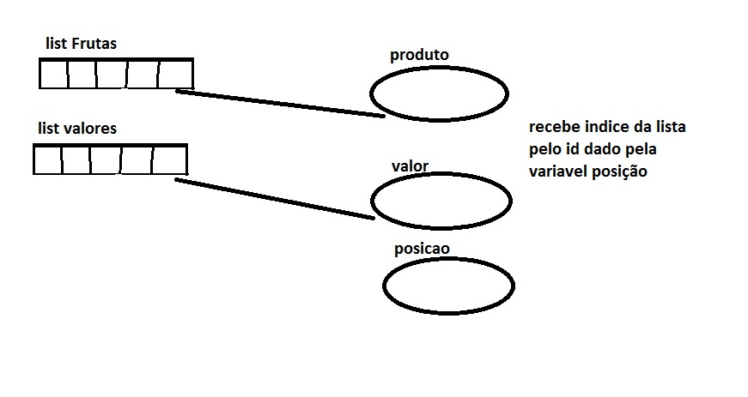
Atividade

Slide 23

Atividade - Desafio

Slide 24
Listas - Map
Será mais flexível do que as listas, é uma espécie de dicionário.
Mapas recebem tratamento onde sempre teremos dois atributos(um par de chave-valor, key-value).
ex. {
"id":"0",
"nome":"diego“
}
a chave seria o "id" e o valor "0".
Ao contrário das listas que começam com [] os mapas começam com {}.

Slide 25
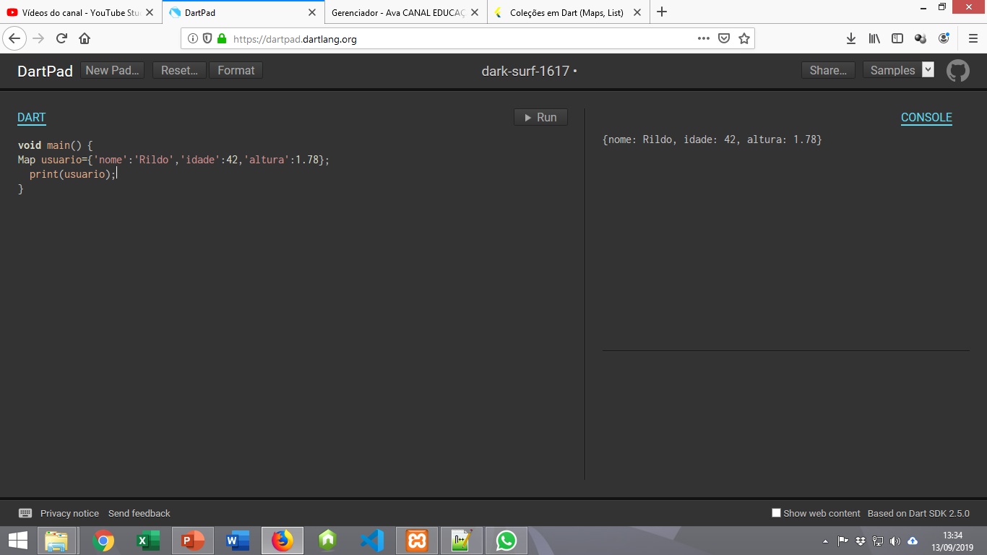
Listas - Map

Slide 26
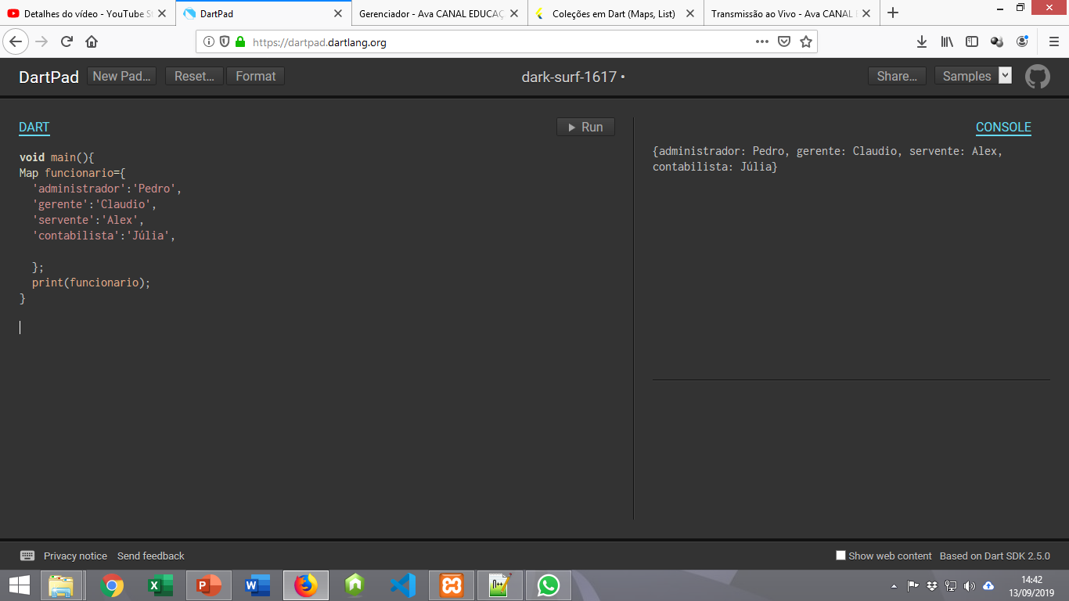
Atividade
Crie uma lista que apareça o nome de funcionários e suas funções.

Slide 27
Atividade

Slide 28
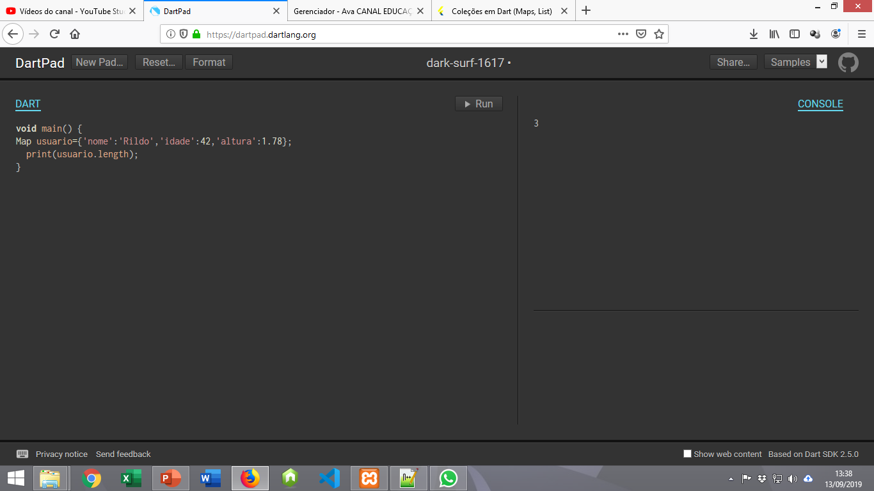
Listas - Map
Caso queiramos descobrir quantos dados temos nesta lista então devemos usar o comando length logo após ao nome da lista.

Slide 29
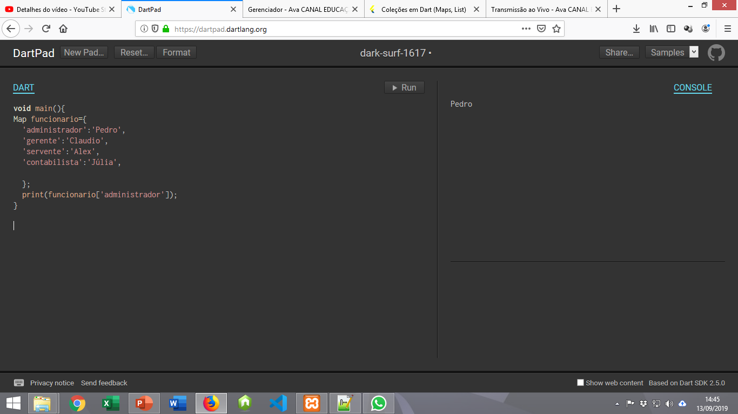
Listas - Map
Para mostrar uma posição em Map devemos usar o seguinte comando: Chamar a lista Map[‘o nome da key’]

Slide 30
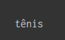
Listas – Map - Atividade
Crie uma lista Map que cadastre os itens a seguir:
01: 'tênis',
02: 'calça',
03: 'blusa',
04: 'cueca',
05: 'calcinha’
Ao final mostre somente o item tênis

Slide 31
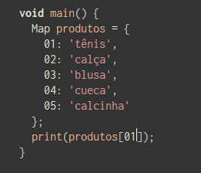
Listas – Map - Atividade

Slide 32
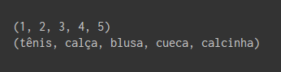

Listas – Map
Caso queiramos que seja mostrado todos os itens de chaves e valores.
Devemos criar uma variável onde será recebido estes valores da seguinte forma:

Slide 33
Listas – Map - Atividade
Usando duas listas sendo uma para frutas e outra para preços das frutas. Tenha uma lista map caixa para frutas e valores que serão alimentados pelos objetos das listas conforme mude a variável posição.

Slide 34
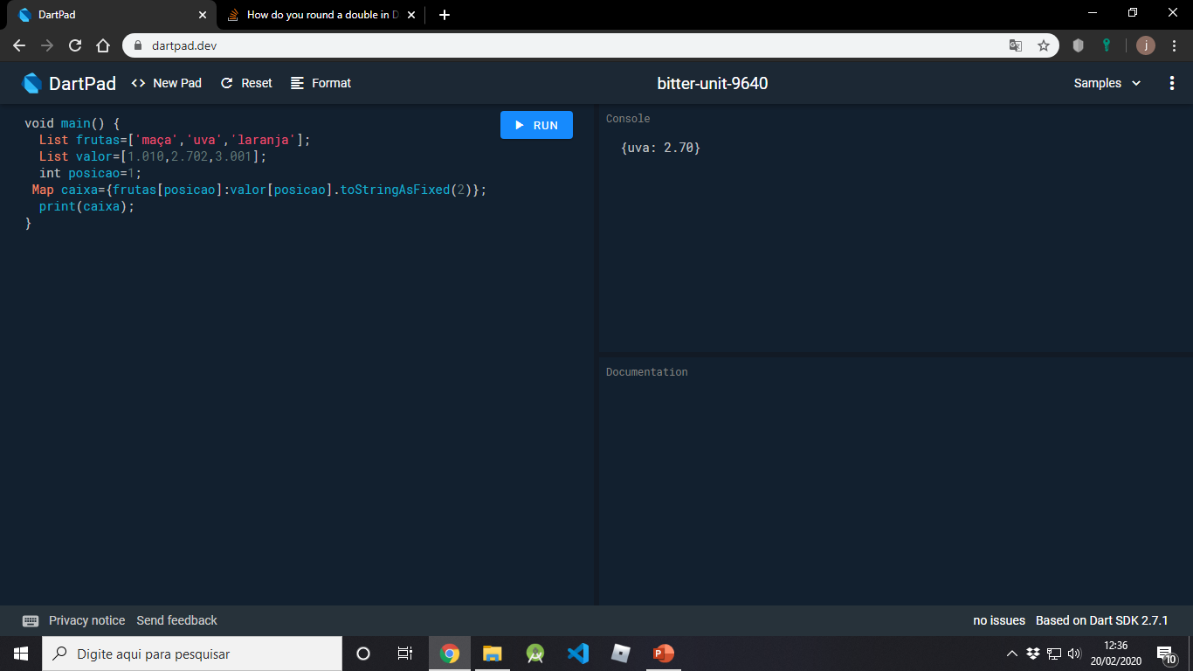
Listas – Map - Atividade

Slide 35
Próxima aula:
Condicionais

